Slide 1
Обобщающий урок по теме « Электростатика»
Цели урока:
образовательные:
Формирование и систематизация первоначальных представлений об электрическом заряде, о взаимодействии заряженных тел, о существовании двух видов электрических зарядов.
выяснение сущности процесса электризации тел.
развивающие:
развитие навыков выделять электрические явления в природе и технике.
показать практическое значения и необходимость знаний, т.е. связь между содержанием рассматриваемого материала и его ценностью для жизни, практики.
воспитательные:
воспитание умения работать в коллективе,
воспитание любознательности.
Оборудование: мультимедийный проектор, ноутбук.
Учитель:
Сергеева
Ирина
Владимировна
МОУСОШ №69
г Уфа РБ

Slide 2
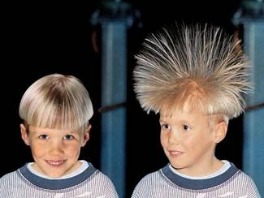
Что может электростатика Цель урока: объяснить физический смысл электрических явлений
Отыщи всему начало и ты многое поймёшь”.
(Козьма Прутков.)
Электростатика изучает взаимодействие неподвижных зарядов.
Ключевые эксперименты электростатики были проведены в XVII – XVIII в.в.
С открытием электромагнитных явлений и той революции в технологиях, которые они произвели, интерес к электростатике на некоторое время был утерян.
Современные научные исследования показывают огромное значение электростатики для понимания многих процессов живой и неживой природы.
В настоящее время электростатика начинает играть всё более и более заметную роль в различных технологиях.

Slide 3
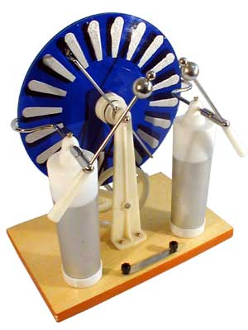

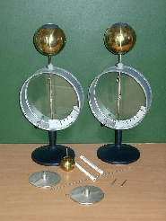
Задачи урока
Повторим и вспомним:
Что такое электризация тел;
Что такое электрическое поле.
Узнаем:
Что может электростатика.

Slide 4
Проверь себя
Ответы:
А1; Б2; В2; Г1; Д1; Е1; Ж1.
А. Если к подвешенной бумажной гильзе поднести эбонитовую
палочку, потёртую о мех, то она…
Б. Если до такой же гильзы дотронуться стеклянной палочкой,
потёртой о шёлк, то она…
В. Две стеклянные палочки, потёртые о шёлк, взаимно…
Г. Стеклянная палочка, потёртая о шёлк, и эбонитовая
палочка, потёртая о мех, …
1. притягиваю(е)тся. 2. отталкиваю(е)тся.
Д. Будут ли взаимодействовать заряды на Луне?
Е. А на Марсе?
Ж. При натирании о шерсть заряжаются палочки из резины,
эбонита, серы, пластмассы. Заряжается ли при этом сама
шерсть?
1. Да, т.к. … 2. Нет, т.к. …
(Ответы обоснуйте).
.

Slide 5
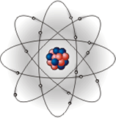
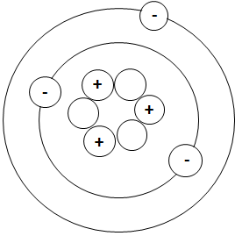
Объясните факты
Почему атом в обычном состоянии нейтрален?
Решите задачу
На рисунке изображена модель атома лития.
Сколько протонов содержит атом лития?
Сколько электронов содержит атом лития?
Как изменится суммарный заряд электронов на внешних орбитах при превращении нейтрального атома в отрицательный ион?

Slide 6
Объясните факты
Почему металлы имеют свободные электроны, а диэлектрики – практически их не имеют?
Как перенести заряд с одного электроскопа на другой?
Почему происходит притяжение не наэлектризованных тел к наэлектризованным?
Каким образом электризуется металлическая гильза?
Объясните, в результате чего происходит электризация тел?
ЗАДАЧА
При электризации эбонитовой палочки о шерсть ей сообщили заряд - 4,8*10‾¹³ Кл. Какое число электронов перешло при этом из шерсти в эбонит?
N=q/e=3000000

Slide 7

Энергия связи электрона с атомами вещества
Вопрос: Определите знак заряда на дереве после того, как о него потрётся кошка, используя таблицу «Энергия связи электрона с атомами вещества»
Каучук
Сера
Резина
Медь
Янтарь
Дерево
Хлопок
Кожа человека
Шёлк
Мех (кошки)
Кварц
Шерсть
Слюда
Мех (кролика)
Асбест

Slide 8
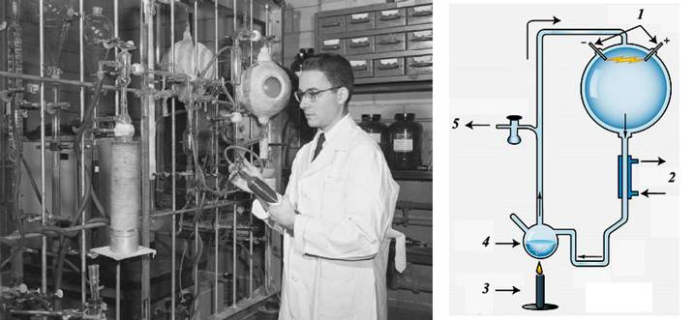
Электростатика и жизнь
В 1953 году американские учёные С. Миллер (S. Miller) и Г. Юри (Harold Urey) показали, что одни из "кирпичиков жизни" - аминокислоты могут быть получены путем пропускания электрического разряда через газ, близкий по составу "первобытной" атмосфере Земли, состоящей из метана, аммиака, водорода и паров воды. В течение последующих 50 лет другие исследователи повторили эти опыты и получили те же результаты.
Таким образом, считается научно доказанной возможность зарождения жизни на Земле вследствие разрядов молний.

Slide 9
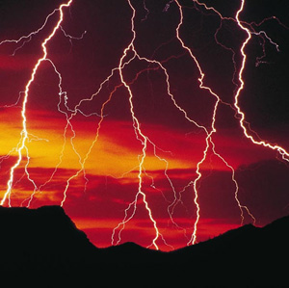
Как электростатика вызывает молнии
В каждый момент времени в разных точках Земли сверкают молнии около 2000 гроз. В каждую секунду около 50 молний ударяются в поверхность Земли, и в среднем 1 кв км поражается молнией шесть раз в году.
В начале 20-го века было измерено электрическое поле Земли, что соответствует суммарному заряду планеты около 400000 Кл.
Поэтому в хорошую погоду электрический конденсатор Земли разряжается, а при грозе – заряжается.

Slide 10
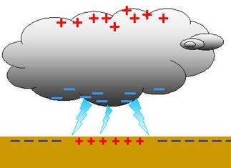
Грозовое облако – это огромное количество пара, часть которого конденсировалось в виде мельчайших капелек или льдинок.
Эти льдинки находятся в постоянном движении, вызванном восходящими потоками тёплого воздуха
Мелкие льдинки легче, чем более крупные и увлекаются восходящими потоками воздуха.
Шустрые мелкие льдинки, двигаясь в верхнюю часть облака, всё время сталкиваются с крупными. При каждом таком столкновении происходит электризация, при которой крупные льдинки заряжаются отрицательно, а мелкие положительно.
Всё готово для разряда молнии, при котором происходит пробой воздуха, и отрицательный заряд с нижней части грозовой тучи перетекает на Землю.

Slide 11
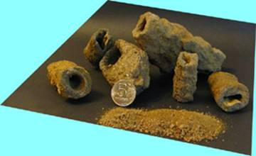
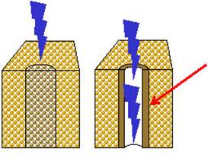
Фульгурит – след молнии на земле
При разряде молнии выделяется энергия 1000МДж
Молния может разогревать канал, по которому она движется, до 30000 °С,
фульгуриты (громовые стрелы, чёртовы пальцы) – полые цилиндры, сделанные из оплавленного песка. Самые длинные из раскопанных фульгуритов уходили под землю на глубину более пяти метров.

Slide 12
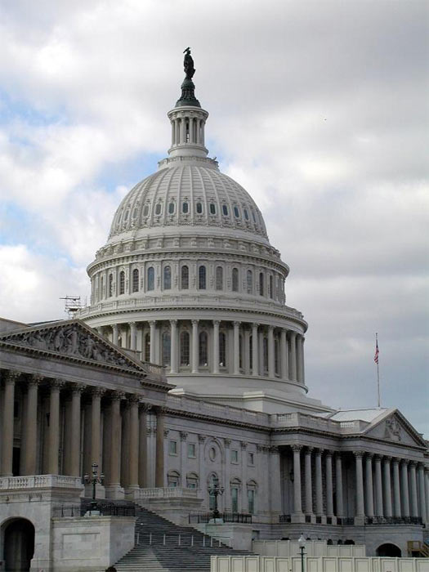
Как электростатика защищает от молний
К счастью, большинство разрядов молнии происходят между облаками и поэтому не угрожают здоровью людей.
В 1775 году Б. Франклин, пытаясь защитить здание Капитолия столицы штата Мериленд от удара молнии, прикрепил к зданию толстый железный стержень, возвышающийся над куполом на несколько метров и соединённый с землёй.
Notes:
Весть о громоотводе Франклина быстро разнеслась по Европе, и его выбрали во все академии, включая и Российскую. Однако в некоторых странах набожное население встретило это изобретение с возмущением. Сама мысль, что человек так легко и просто может укротить главное оружие божьего гнева, казалась кощунственной. Поэтому в разных местах люди из благочестивых соображений ломали громоотводы. Любопытный случай произошел в 1780 году в одном небольшом городке (г. Сент-Омер) на севере Франции, где горожане потребовали снести железную мачту громоотвода, и дело дошло до судебного разбирательства. Молодой адвокат, защищавший громоотвод от нападок мракобесов, построил защиту на том, что и разум человека, и его способность покорять силы природы имеют божественное происхождение. Все, что помогает спасти жизнь, во благо - доказывал молодой адвокат. Он выиграл процесс и снискал большую известность. Адвоката звали Максимилиан Робеспьер. Ну, а сейчас портрет изобретателя громоотвода - самая желанная репродукция в мире, ведь она украшает известную всем стодолларовую купюру. Под грозовым облаком вблизи острия громоотвода напряжённость поля будет так высока, что вызовет ионизацию окружающего воздуха и коронный разряд. В результате, вероятность попадания молнии в громоотвод значительно возрастает. Так знание электростатики не только позволило объяснить происхождение молний, но и защититься от них.

Slide 13
Электризация – это хорошо или плохо? Если хорошо – используй! Где? Если плохо – борись! Как?
Статическое электричество может быть верным помощником человека, если изучить его закономерности и правильно их использовать.
Для окраски различных деталей.
Применение электроневода
Получение смеси, где частицы распределены равномерно.
Сильные электрические поля используются, в медицине при создании электроаэрозолей.

Slide 14
о способах предупреждения электризации на производстве
тщательное заземление станков, машин;
применение токопроводящих пластиков для полов;
увлажнение воздуха;
ионизация воздуха;
использование различного рода «нейтрализаторов».

Slide 15
Что такое антистатики?
Одежда, ковры, покрывала и т.п. заряжаются после контакта с другими предметами, а иногда и просто со струями воздуха. В быту и на производстве заряды, возникающие на предметах, часто называют статическим электричеством.
При нормальных атмосферных условиях натуральные волокна (из хлопка, шерсти, шёлка и вискозы) хорошо впитывают влагу (гидрофильны) и поэтому слегка проводят электричество.
В отличие от натуральных волокон синтетические волокна (полиэфирные, акриловые, полипропиленовые) плохо впитывают влагу (гидрофобны), и на их поверхности меньше подвижных ионов.
Чтобы избавиться от статического электричества, поверхность одежды или другого предмета, можно смазать веществом, которое удерживало бы влагу и этим увеличивало концентрацию подвижных ионов на его поверхности.
Вещества, препятствующие появлению статического электричества, называют антистатиками

Slide 16
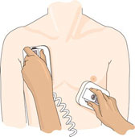
Электростатика, возвращающая жизнь
Энергия разряда конденсатора не только привела к возникновению жизни на Земле, но и может вернуть жизнь людям, у которых клетки сердца перестали синхронно сокращаться.
Асинхронное (хаотичное) сокращение клеток сердца называют фибрилляцией. Фибрилляцию сердца можно прекратить, если пропустить через все его клетки короткий импульс тока.
Устройство, обеспечивающее электрический разряд, прекращающий
фибрилляцию сердца, называют дефибриллятором.
Энергия разряда через грудную клетку может
достигать ? , что равно потенциальной энергии
пудовой гири приподнятой на высоту 2,5 м.
Расположение электродов на грудной клетке пациента при электрической дефибрилляции сердца.

Slide 17
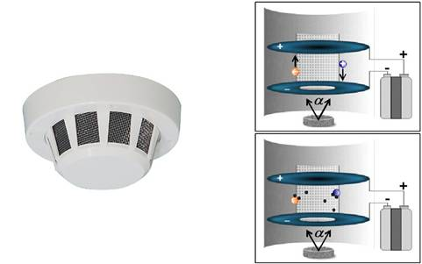
Как электростатика предупреждает о пожаре и делает дым чище
Дымовые датчики используют ионизацию или фотоэлектрический принцип для обнаружения дыма в воздухе.
Слева – внешний вид ионизационного детектора дыма; справа – "разноцветные" ионы, образующиеся в результате a - излучения, обеспечивают проводимость между электродами (верх), которая исчезает, когда появляются частички пыли (чёрные точки).

Slide 18
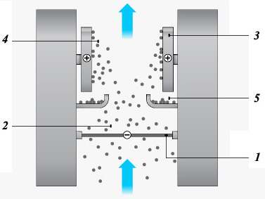
Способность частичек пыли к электризации широко используется в электростатических пылеуловителях

Slide 19
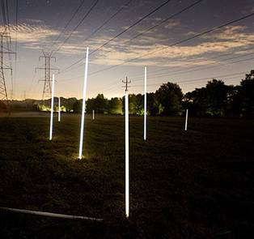
Электростатика, дающая свет
Электрическое поле под высоковольтными линиями электропередач (ЛЭП) может достигать очень высоких значений.
Поэтому, если в тёмное время суток люминесцентную лампу воткнуть в землю под ЛЭП, то она загорится и довольно ярко (см. рис).
Так с помощью энергии электростатического поля можно освещать пространство под ЛЭП.

Slide 20
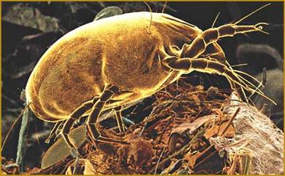
Биоэлектростатика
Одна из причин астмы – продукты жизнедеятельности пылевых клешей, насекомых размером около 0,5 мм, живущих в нашем доме.
Исследования показали, что приступы астмы вызываются одним из белков, который выделяют эти насекомые. Структура этого белка напоминает подкову, оба конца которой заряжены положительно. Электростатические силы отталкивания между концами такого подковообразного белка делают его структуру стабильной.

Slide 21
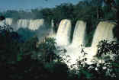
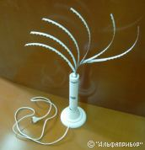
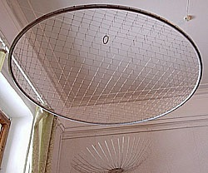
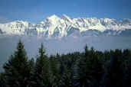
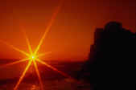
свойства белка можно изменить, если нейтрализовать его положительные заряды
Это удаётся сделать, если увеличить концентрацию отрицательных ионов в воздухе с помощью любого ионизатора, например, люстры Чижевского .
Отрицательные ионы полезны для здоровья

Slide 22
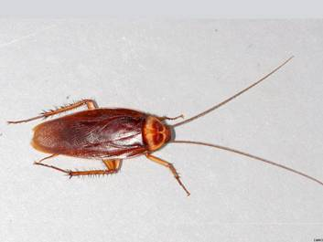
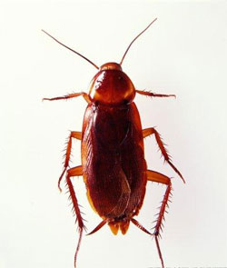
Электростатика помогает не только обезвреживать белки, выделяемые насекомыми, но и ловить их самих.
Известно, что волосы
"встают дыбом",
если их зарядить Можно себе представить,
что испытывают насекомые,
когда оказываются электрически
заряженными.
Тончайшие волоски на их лапках расходятся в разные стороны, и насекомые теряют способность передвигаться.

Slide 23
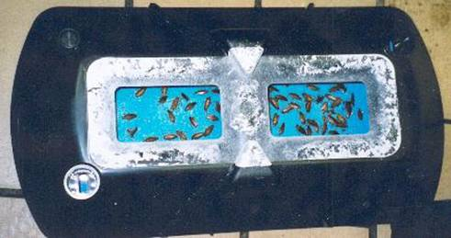
Ловушка для тараканов

Slide 24
ОЦЕНИТЕ ДЕЯТЕЛЬНОСТЬ СВОИХ ОДНОКЛАССНИКОВ.
 | ПОНРАВИЛОСЬ | НЕ ПОНРАВИЛОСЬ
ГРУППА 1
ГРУППА 2
ГРУППА 3
ГРУППА 4
ГРУППА 5

Slide 25
Спасибо за работу!
Итог нашего урока
Какой вопрос был
самым интересным,
самым простым,
самым трудным ?

